Slide 1

Lenguaje R y RStudio

Slide 2
Flujos y Condiciones en R
Operadores de comparación
== Ejemplos TRUE==TRUE , useR == User, TRUE==1
!= Ejemplos 2*8 != 21, TRUE!=FALSE, -6*14!=17-10
Condiciones
IF
Ejemplo if ( codicion) {
codigo
codigo
}

Slide 3
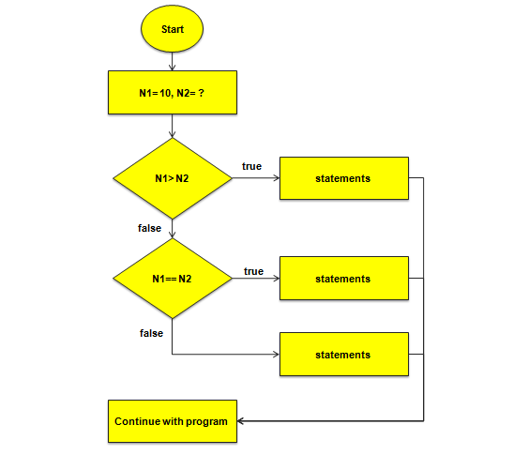
Flujos y Condiciones en R
IF … ELSE
Ejemplo
If (condicion) {
codigo
codigo
}else{
codigo
codigo
}
IF ELSE IF
Ejemplo
If (condicion) {
codigo
codigo
}else if (condicion){
codigo
codigo
}else{
codigo
codigo
}

Slide 4
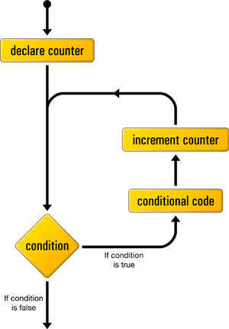
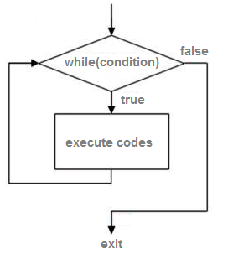
Ciclos en R
While
Ejemplo While (condicion) {
codigo
codigo
}
For (condicion) {
codigo
codigo
}

Slide 5
Funciones en R
Funciones
Funciones de librerias
Funciones personalizadas
Instalacion de librerias
Install.package(nombre, dependencies=TRUE)
Library(nombre)

Slide 6
Funciones apply
Lapply: Aplica una función a toda una columna o dataset retorna su resultado en una lista
Sapply: Aplica una función a toda una columna o dataset retorna su resultado en forma simplificada

Slide 7
FUNCIONES DE dplyr

Slide 8
Principales Metodos de dplyr
SELECT()
MUTATE()
FILTER()
ARRANGE()
SUMMARISE()
GROUP_BY()
https://cran.r-project.org/web/packages/dplyr/index.html

Slide 9
Principales Metodos de dplyr
SELECT()
Select(dataframe,var1,var2)
Select(dataframe, var1:var5)
Select(dataframe, var1:var5, -var3)

Slide 10
Principales Metodos de dplyr
SELECT()
Starts_with ("X"): todo nombre que empiece por "X”
Ends_with ("X"): cada nombre que termina con "X”,
Contains("X"): cada nombre que contiene "X”,
Matches ("X"): cada nombre que coincide con "X”,donde "X" puede ser una expresión regular,
Num_range ("x", 1: 5): las variables denominadas x01, x02, x03, x04 y x05
One_of (x): cada nombre que aparece en x, que debería ser un vector de caracteres.

Slide 11
Principales Metodos de dplyr
MUTATE()
mutate(df, z = x + y)
mutate(my_df, x = a + b, y = x + c)

Slide 12
Principales Metodos de dplyr
FILTER()
filter(dataframe, a > 0 & b > 0)
filter(dataframe,!is.na(x))

Slide 13
Principales Metodos de dplyr
ARRANGE()
arrange(dataframe, var1)
arrange(dataframe, desc(var2))

Slide 14
Principales Metodos de dplyr
SUMMARISE()
summarise(dataframe, min_dist=min(distance),mean_dist=mean(distance))
summarise(filter(dataframe, genero == 1), max_div = max(distance))

Slide 15
Principales Metodos de dplyr
GROUP_BY()
dataframe %>% group_by(var1)
dataframe %>%
group_by(var1) %>%
summarise(var3 = max(cantidad > 10),
avg = mean(saldo,na.rm=TRUE)) %>%
arrange(avg)

Slide 16
DV con ggplot2

Slide 17
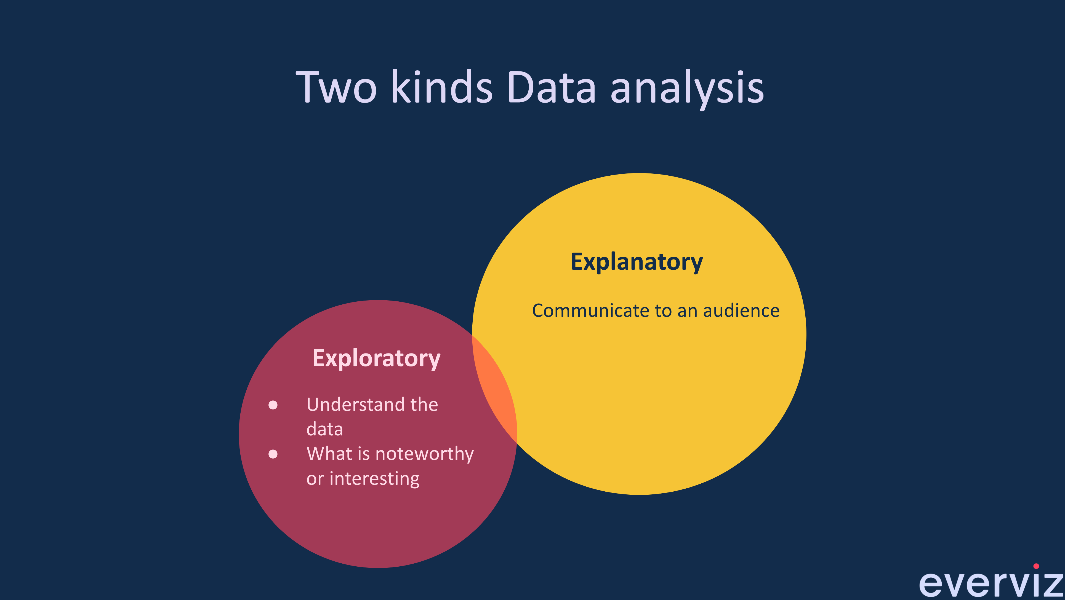
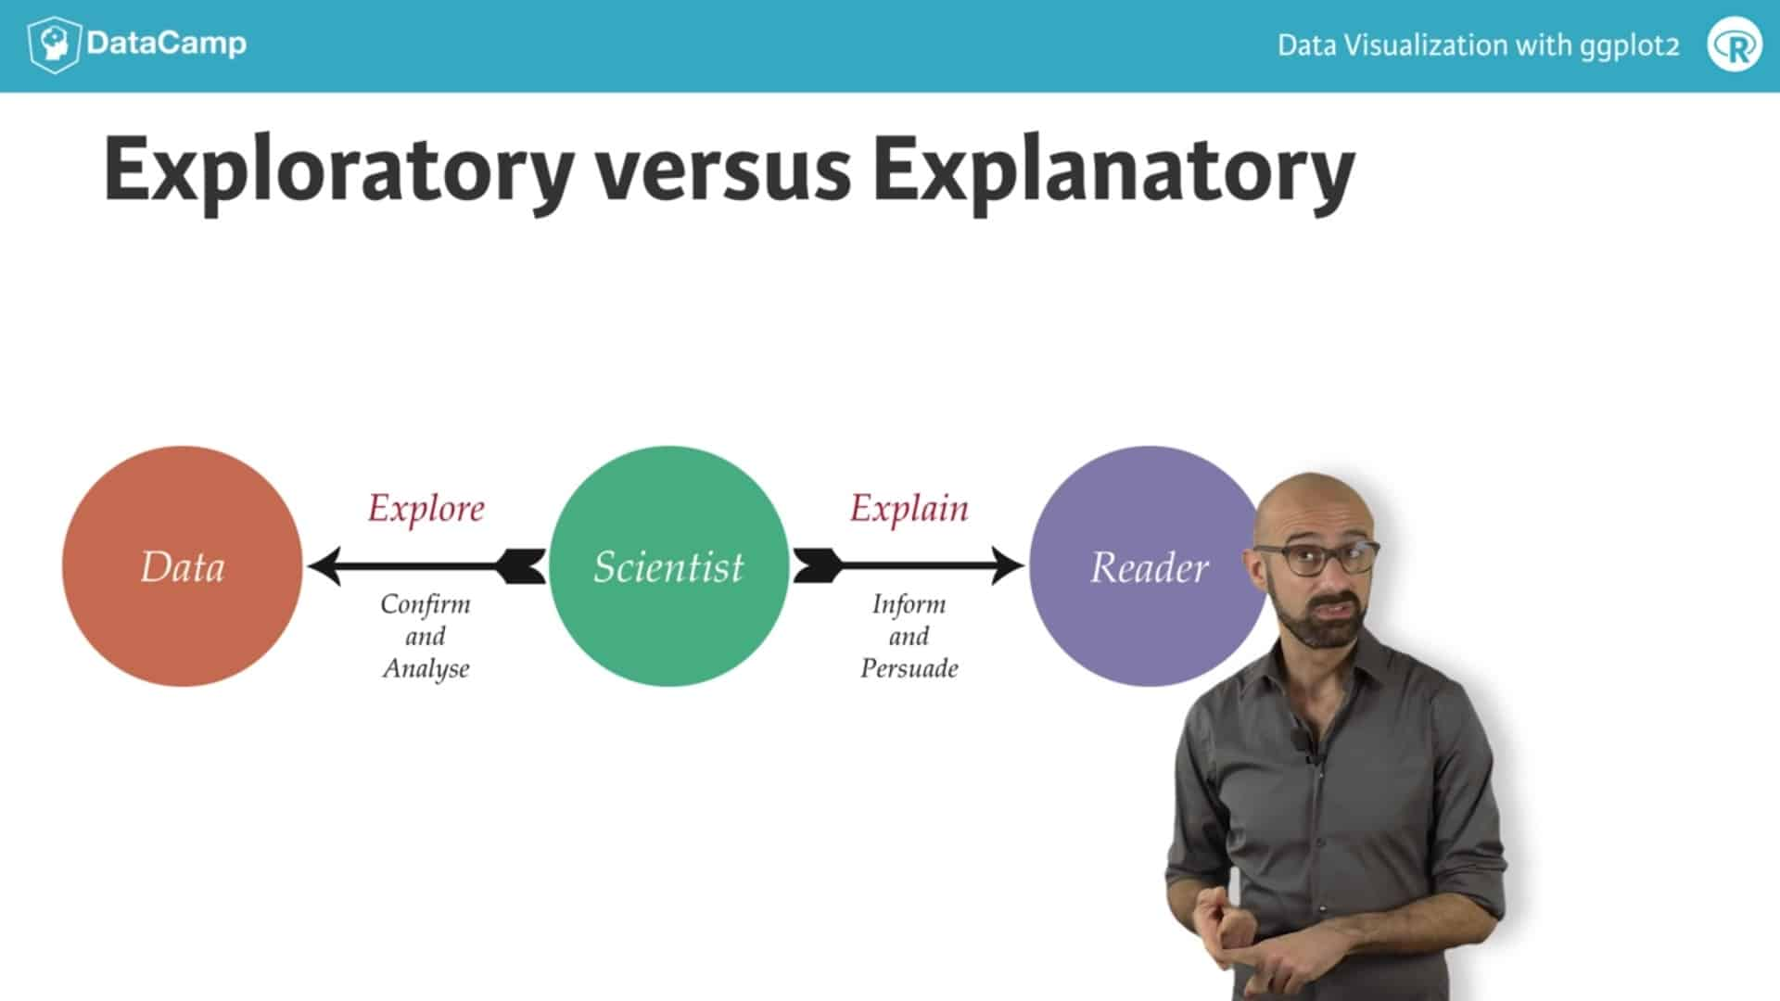
DV con ggplot2
La visualización de datos es un componente vital para Datascientist
La visualización de datos combina estadística y diseño para entender los datos
Exploratorio vs Explicatorio

Slide 18
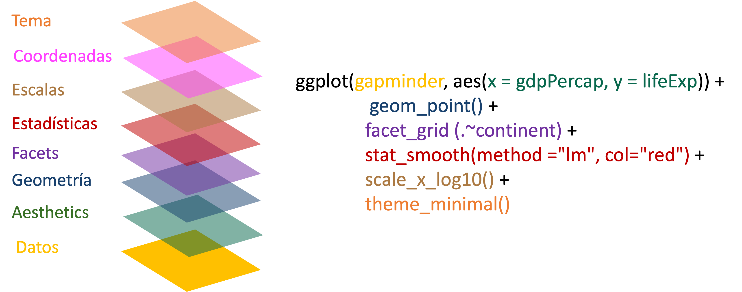
Capas de ggplot2
Elementos gramaticales esenciales
Datos – El dataframe que vamos a visualizar
Estéticos – Las escalas que van a ir en el mapa de datos, títulos, etc…
Geometrias – Los elementos visuales usados para los datos
Facetas – Graficar valores acorde
Estadisticos – Representaciones que ayudan a entender nuestor datos
Escalas: Eje de datos, escala logaritmica
Coordenadas – El espacio de los datos que deben ser graficados
Temas – Todo lo que no sea parte de la representacion

Slide 19

Aestheticos de ggplot2
X
Y
COLOUR
FILL
SIZE
ALPHA
LINETYPE
LABELS
SHAPE

Slide 20
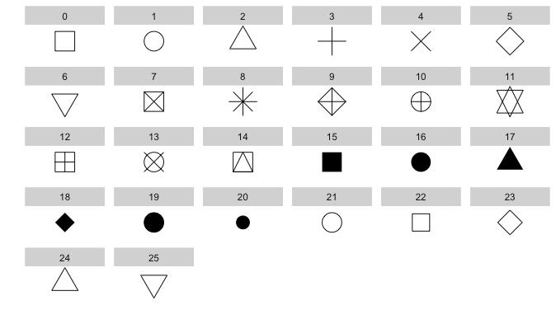
SHAPE de ggplot2

Slide 21
Geometrias de ggplot2
Hay mas de 37 tipos de geometrias en ggplot2
abline density2d line rect vline
area dotplot linerange ribbon
bar errorbar map rug
bind2d errorbarh path segment
blank freqpoly point smoth
boxplot hex pointrange step
contour histogram polygon text
crossbar hline quantile tile
density jitter raster violin

